Slide 1









TRƯỜNG TIỂU HỌC LONG BIÊN
KHOA HỌC
XI MĂNG

Slide 2
HÌNH THÀNH KIẾN THỨC

Slide 3
Xi măng thường được dùng để làm gì?
xây nhà.
xây trường học.
Xi măng được dùng để:
xây các công trình lớn.
Làm cầu, đập nước...
Làm ngói lợp...

Slide 4
Kể tên một số nhà máy xi măng mà em biết?

Slide 5
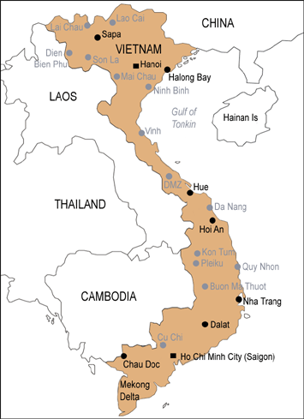
Nhà máy xi măng Hoàng Thạch – Hải Dương
Nhà máy xi măng Hà Giang – Hà Giang
Nhà máy xi măng Bút Sơn– Hà Nam
Nhà máy xi măng Hải Phòng – Hải Phòng
Nhà máy xi măng Hoàng Mai – Nghệ An
Nhà máy xi măng Bỉm Sơn Nghi Sơn – Thanh Hóa
Nhà máy xi măng Sài Sơn – TP Hà Nội
Nhà máy xi măng Thăng Long – Hồ Chí Minh
Nhà máy xi măng Hà Tiên Kiên Giang

Slide 6
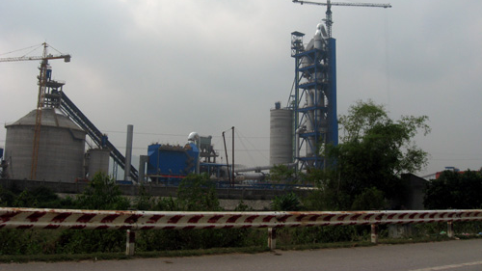
Nhà máy xi măng Sài Sơn - Thành phố Hà Nội

Slide 7
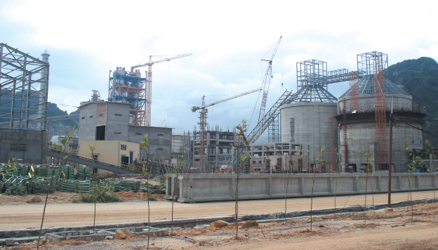
NHÀ MÁY XI MĂNG THĂNG LONG - TP HỒ CHÍ MINH

Slide 8
TÌM HIỂU VÀ TRẢ LỜI CÂU HỎI
1. - Xi măng được làm từ những vật liệu nào?
- Xi măng có tính chất gì?
2. - Vữa xi măng do nguyên liệu nào tạo thành?
- Nêu tính chất và công dụng của vữa xi măng?
3. - Bê tông do các vật liệu nào tạo thành?
- Nêu tính chất và công dụng của bê tông?
4. - Bê tông cốt thép do vật liệu nào tạo thành?
- Bê tông cốt thép có tính chất và công dụng gì ?

Slide 9
Đá vôi
Đất sét
Một số chất khác
Xi măng
Xi măng được làm từ vật liệu nào?

Slide 10
Xi măng có tính chất gì?
dạng bột mịn, màu xám xanh (hoặc nâu đất, trắng).
Tính chất
của
xi
măng
Xi măng trộn với ít nước xi măng trở nên dẻo, rất nhanh khô.
Khi khô xi măng kết thành tảng, cứng như đá sẽ không sử dụng được.

Slide 11
Chúng ta cần bảo quản
xi măng như thế nào ?
Cần để xi măng chỗ khô ráo, thoáng khí. Nếu để
xi măng chỗ ẩm hoặc để nước thấm vào nó sẽ
kết thành tảng cứng như đá, không dùng được
nữa.

Slide 12
2. - Vữa xi măng do nguyên vật liệu nào tạo thành?
- Nêu tính chất và công dụng của vữa xi măng?
Cát
Xi măng
Nước
Vữa xi măng

Slide 13
Khi mới trộn thì dẻo.
Tính chất
Dễ gắn kết gạch, nhanh khô
Khi khô trở nên cứng, không bị rạn nứt
Vữa xi măng
Không thấm nước
Xây tường
Công dụng
Trát tường
Trát bể chứa...

Slide 14
Tại sao vữa xi măng trộn xong phải dùng ngay, không được để lâu ?
* Vì khi khô vữa xi măng trở nên cứng không sử dụng được.
Lưu ý: Các dụng cụ làm với vữa xi măng cũng phải rửa ngay.

Slide 15
3. Bê tông do các vật liệu nào tạo thành? Nêu tính chất và công dụng của bê tông?
Xi măng
Nước
Bê Tông
Sỏi( đá)
Cát

Slide 16
Khi khô cứng, không bị rạn nứt
Tính chất
Chịu nén
Không thấm nước
Bê tông
Lát đường
Công dụng
Đổ sàn bể chứa nước
Lát sàn, lát nền nhà

Slide 17
THỰC HÀNH
LUYỆN TẬP

Slide 18
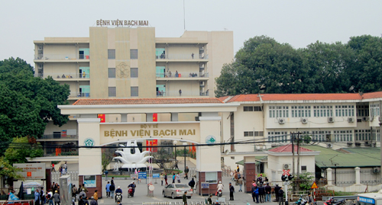
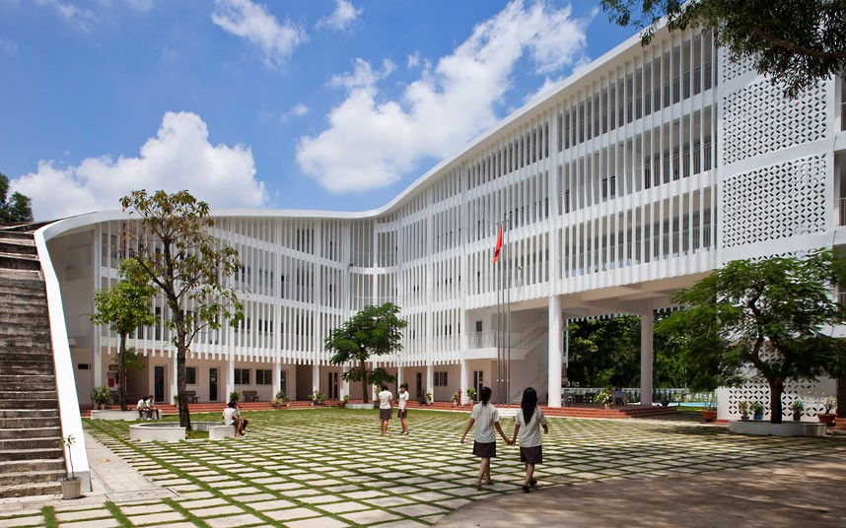
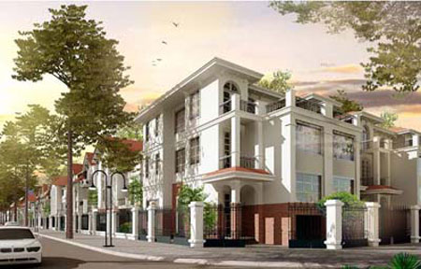
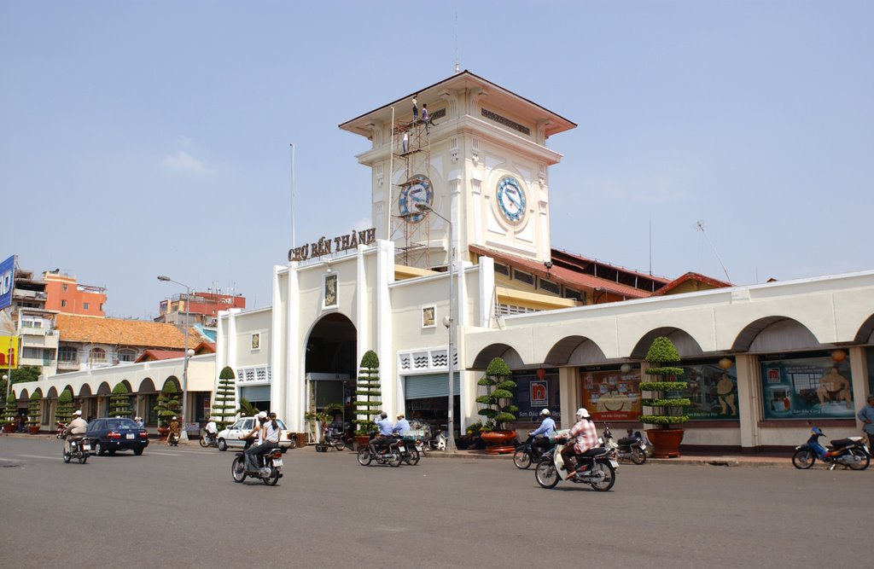

Bệnh viện
Trường học
Nhà
Chợ

Slide 19
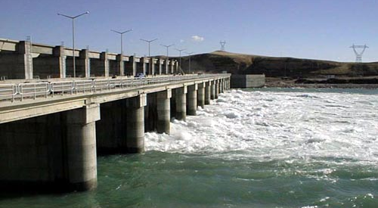
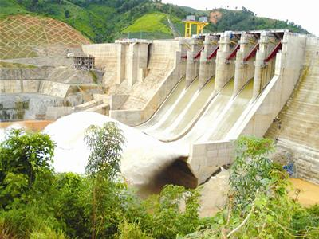
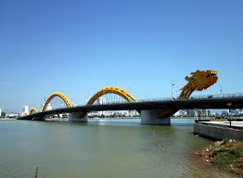

Bê tông cốt thép

Slide 20
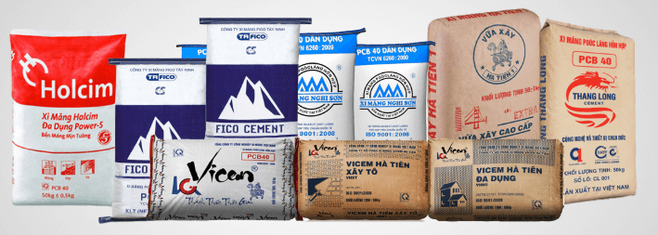
Các loại xi măng

Slide 21
VẬN DỤNG
TRẢI NGHIỆM

Slide 22





Slide 23


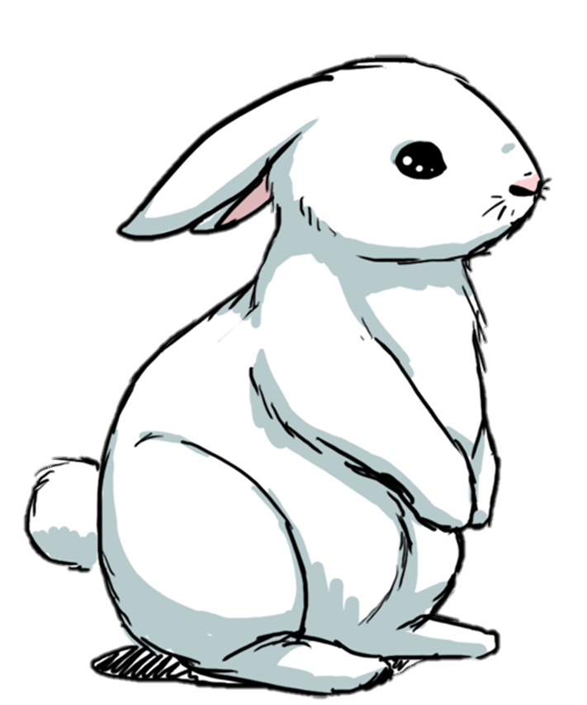


Slide 24






Câu hỏi: Xi măng được làm từ những vật liệu nào?
Đất sét, sạn sỏi
Đất sét, đá vôi và một số chất khác
Nước, xi măng, cát
Nước, xi măng

Slide 25
Câu hỏi: Bê tông do các vật liệu nào tạo thành?
Xi măng, cát, đá trộn đều
Đất sét, đá vôi, nước ,đá
Đất sét, đá vôi, nước
Xi măng, cát, nước trộn đều

Slide 26
Câu hỏi:Cần bảo quản xi măng thế nào?
Phơi nắng
Chỗ ẩm ướt
Chỗ nào cũng được
Chỗ khô ráo, thoáng khí

Slide 27


